Slide 1
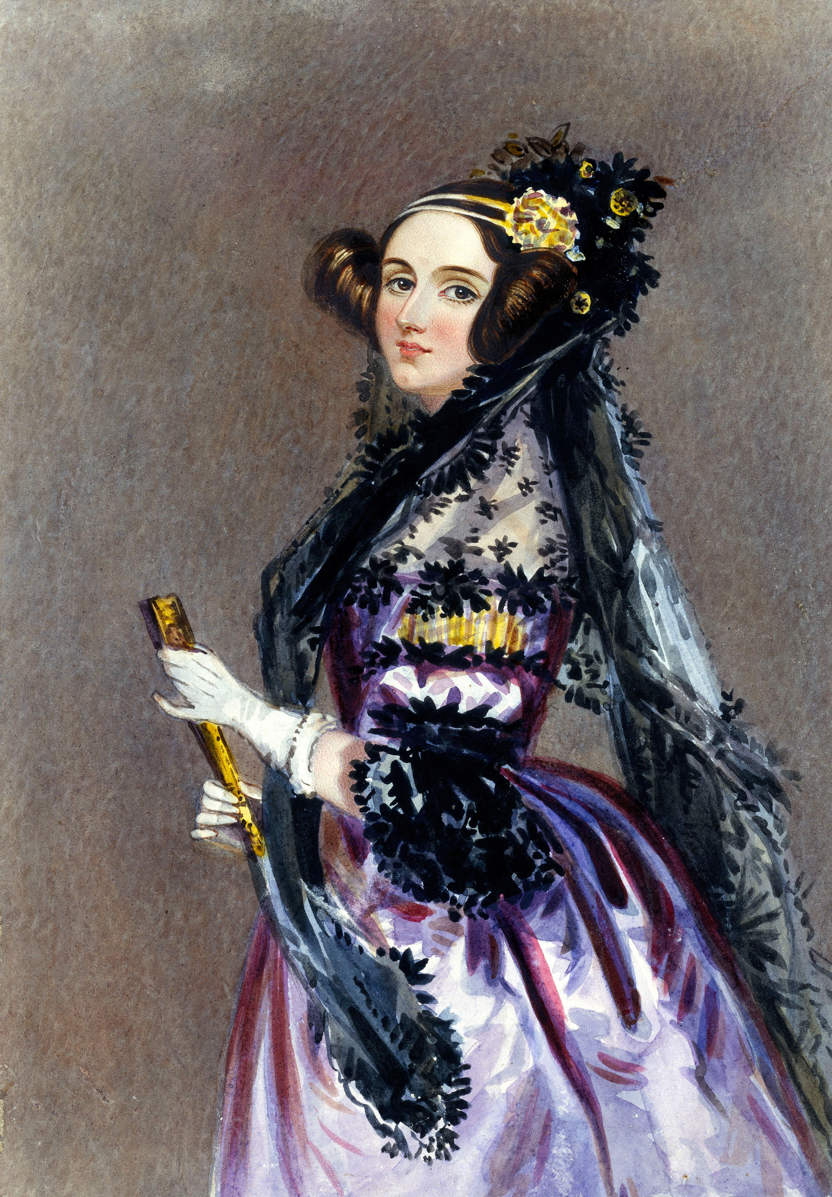
Tekoäly koodaamisen apuna yläkoulussa
Pasi Kiema, Orivesi
Perusopetuksen digiosaamisen iltapäivä 11.3.2026, Lamminrahkan koulu, Kangasala
Kuva: Ada Lovelace, 1800‑luvulta (public domain, Wikimedia Commons)

Slide 2
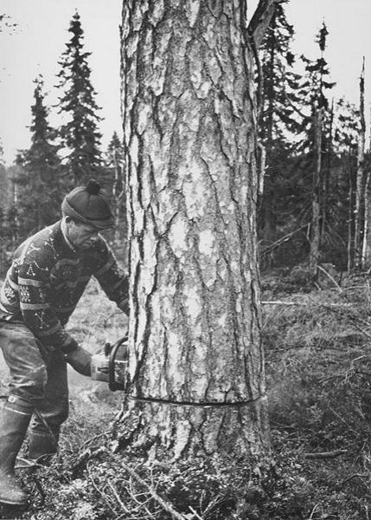
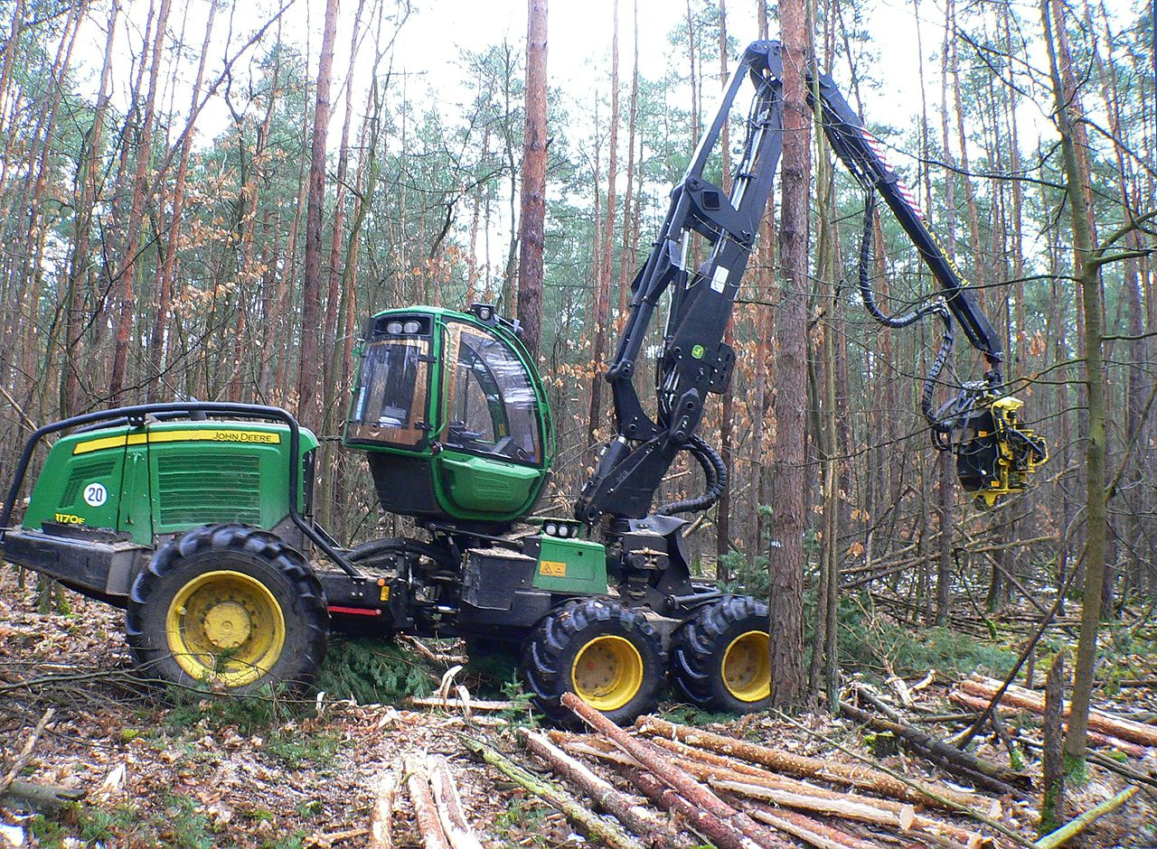
Vasen kuva: Teollisuusvalokuvaamo Mannelin, 1969 – CC BY 4.0, Wikimedia Commons
Oikea kuva: presse03 – CC BY-SA 3.0, Wikimedia Commons

Slide 3
Johdanto

Slide 4
Mitä tänään tarvitsee osata koodatakseen?
Esimerkki Python-ohjelmoinnista
Kirjoita funktio, joka tarkistaa parametrina annetun luvun n jaollisuuden kokonaisluvuilla 2...n. (Lähde: Kuutio 9, s. 46, t. 23)

Slide 5
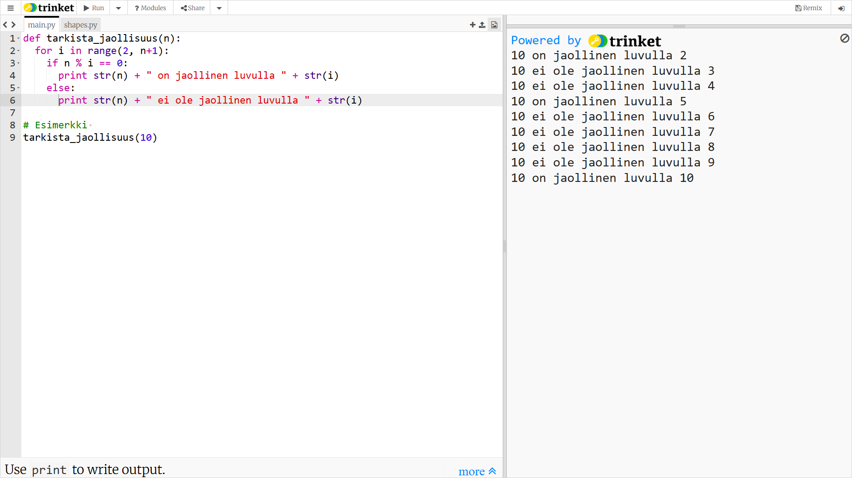
Tämä on ChatGPT:n antama ensimmäinen versio koodista!

Slide 6
“Prompti” sisältää ohjelmointiosaamista!
Kirjoita funktio, joka tarkistaa parametrina annetun luvun n jaollisuuden kokonaisluvuilla 2...n. (Lähde: Kuutio 9, s. 46, t. 23)
Tosin ohjelman olisi varmasti saanut tekoälyltä myös ilman ohjelmointisanastoa

Slide 7
Työpajassa koodaamme nyt ilman minkäänlaista ohjelmointiosaamista
Laadimme siis nyt selaimessa toimivan opetusohjelman tekoälyn avulla
Jos mielessäsi on jokin muu idea, olet tietenkin vapaa kehittelemään sitä!
Valinnaisen ohjelmoinnin ja TVT:n kurssilla oppilaat ovat laatineet selaimessa toimivia pelejä

Slide 8


Tarvitset läppärin
NotePad++ parempi
Muistiollakin pärjää
Valitse aihepiiri
Kuvaile, mitä ohjelman pitäisi tehdä
Kopioi koodi ja tallenna se esimerkiksi Lataukset-kansioon html-tyyppisenä
Testaa ja palaa tarkentamaan vaatimuksia ja pyytämään korjauksia
Esimerkit: prosenttilaskuharjoitus ja ruotsin epäsäännölliset verbit…

Slide 9
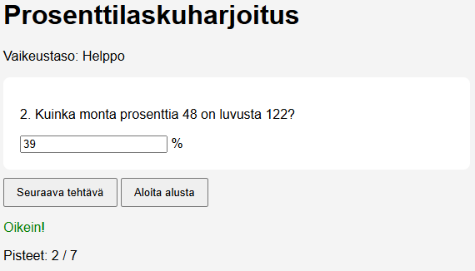
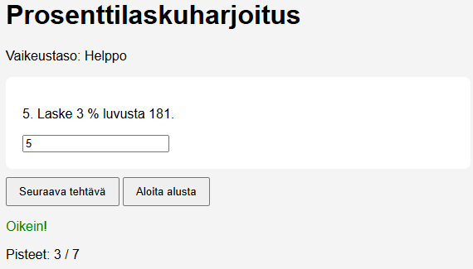
Tekninen vaatimusmäärittely tekoälylle: oppilas pyöristää vastaukset kokonaisluvuiksi → tekoälyn tulee tehdä koodi, joka tarkistaa vastaukset kokonaisten tarkkuudella
Didaktinen vaatimusmäärittely tekoälylle: tehtävätyyppien tulee vaihdella satunnaisesti prosenttiluvun laskemisen ja prosenttiarvon laskemisen kesken

Slide 10
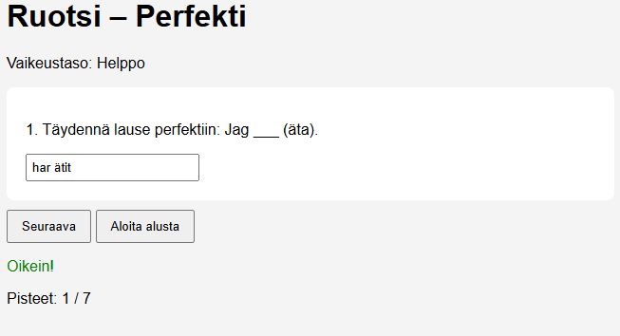

Slide 11
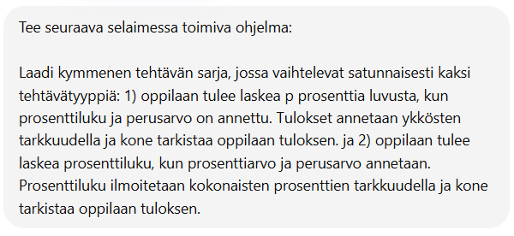
”Promptit” 1/5

Slide 12
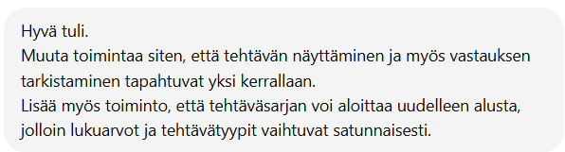
”Promptit” 2/5

Slide 13
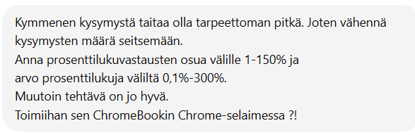
”Promptit” 3/5

Slide 14
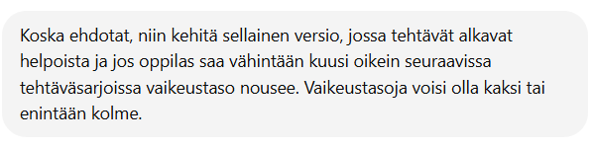
”Promptit” 4/5

Slide 15


”Promptit” 5/5

Slide 16
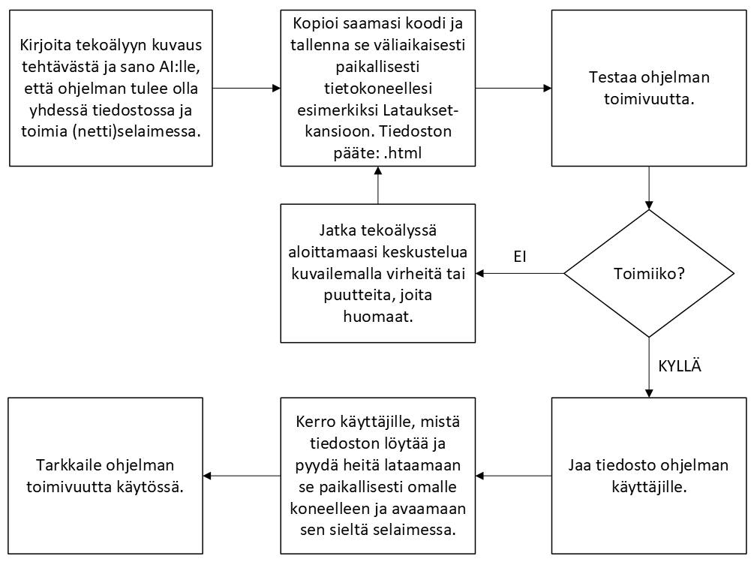

Slide 17
Työn ohessa vapaamuotoista keskustelua
Tuothan rohkeasti esiin omia kokemuksiasi!
Miten sinun mielestäsi ohjelmointia ja algoritmista ajattelua tulisi opettaa oppilaille?
Voisiko opettajille olla oikeasti hyötyä joko omaan työhön tai opetukseen (mm. eriyttämiseen) osata tehdä tällaisia selainsovelluksia?
Mitä tahansa muita ajatuksia…

